Slide 1
RabbitMQ Implemenation

Slide 2
Requirements
Áp dụng RabbitMQ làm hệ thống giao tiếp trung gian giữa
Webapp và NodeRED
Meet us

Slide 3
01
RabbitMQ
Overview of RabbitMQ and its application

Slide 4
RabbitMQ là một Message broker
- Cho phép các thành phần của hệ thống trao đổi dữ liệu thông qua message
Các thành phần của Message broker:
Publiser
Exchange
Queue
Binding & Routing key
Consumer

Slide 5
Publisher
Vai trò: gửi message đến RabbitMQ.
Không gửi trực tiếp đến Queue, mà gửi đến Exchange.
Thường kèm Routing key, giúp Exchange định tuyến đúng nơi.

Slide 6
Exchange
Vai trò: Nhận message và quyết định gửi đến queue nào
Có 4 loại Exchange chính:
Direct: gửi message đến queue nào khớp chính xác routing key
Topic: gửi dựa trên pattern (ví dụ error.* hoặc *.warning)
Fanout: gửi tất cả message đến tất cả queue đã bind, không quan tâm routing key
Headers: định tuyến dựa trên thuộc tính trong header của message, không dùng routing key

Slide 7
Queue
Vai trò: Nơi lưu trữ tạm thời message cho đến khi Consumer nhận.
Đặc điểm quan trọng:
Durable: tồn tại ngay cả khi RabbitMQ restart
Exclusive: chỉ cho một connection dùng, và tự xóa khi connection đó đóng
Auto-delete: xóa khi không còn consumer nào kết nối

Slide 8
Binding & Routing Key
Binding: Là “cầu nối” giữa Exchange và Queue
Routing key: Là “địa chỉ” để Exchange biết sẽ gửi message vào queue nào
Mỗi binding có thể kèm routing key để lọc message

Slide 9
Consumer
Vai trò: Thành phần nhận message từ queue và xử lý
Consumer phải gửi ack (acknowledgement) để RabbitMQ biết message đã xử lý xong và có thể xóa khỏi queue
Nếu Consumer gửi nack hoặc không ack, message có thể được requeue hoặc chuyển sang Dead Letter Queue

Slide 10
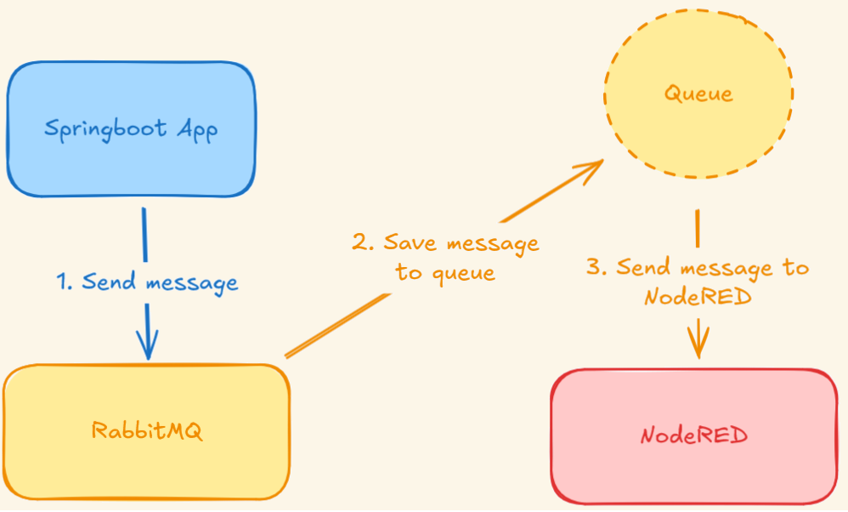
Implementation

Slide 11
Offline
Disconnection
Nếu không kết nối đến NodeRED được
Tất cả các message được giữ lại trong queue
Mỗi message cần một
acknowledgement (ack)
Nếu mất kết nối trong quá trình xử lý thì message sẽ được set lại về trạng thái Ready

Slide 13
Implementation
Mercury
Earth
Mercury is the closest planet to the Sun
Earth is the beautiful planet where we all live
Webapp
2XXX
2XXX
2XXX
Venus
Mars
Venus is the second planet from the Sun
Despite being red, Mars is a very cold planet

Slide 14
What do we do?
Mercury
Venus
Mercury is the closest planet to the Sun and the smallest of them all
Venus has a beautiful name and is the second planet from the Sun
Earth
Mars
Earth is the third planet from the Sun and the only one that harbors life
Despite being red, Mars is actually a cold place. It's full of iron oxide dust

Slide 15

What do we offer?
20%
Mercury
Mercury is the very small
25%
Venus
Venus has a beautiful name
25%
Earth
Earth is where we all live
30%
Mars
Mars is actually a cold place
Follow the link in the graph to modify its data and then paste the new one here. For more info, click here

Slide 16
Our clients
Mercury
Venus
Mars
Mercury is the closest planet to the Sun
Venus is the second planet from the Sun
Despite being red, Mars is actually cold place
Jupiter
Saturn
Neptune
Jupiter is the biggest planet of them all
Saturn is composed of hydrogen and helium
Neptune is the farthest planet from the Sun

Slide 17
What do they say about us?
“Mercury is the closest planet to the Sun and also the smallest one in the Solar System”
—Laura Patterson
“Venus has a beautiful name and is the second planet from the Sun. It’s terribly hot, even hotter than Mercury”
—Monique Nelson
“Earth is the third planet from the Sun and the only one that harbors life in the Solar System”
—John James

Slide 18
Case studies
Mars | Despite being red, Mars is actually a cold place | It's full of iron oxide dust, which gives the planet its reddish cast
Jupiter | Jupiter is a gas giant and the biggest planet | It was named after the Roman god of the skies and lightning
Saturn | Saturn is a gas giant composed mostly of hydrogen and helium | It was named after the Roman god of wealth and agriculture
Neptune | Neptune is the farthest planet from the Sun | It's also the fourth-largest planet by diameter in the Solar System

Slide 19

A picture is worth a thousand words

Slide 20

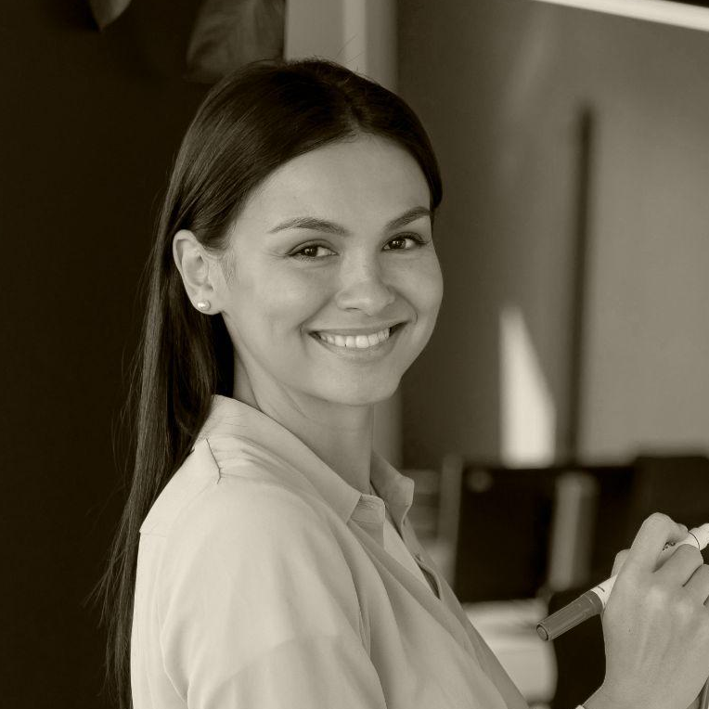
Meet the team
John Doe
Helena James
You can replace the image with your own
You can replace the image with your own
Meet
Meet

Slide 21
Awesome words

Slide 22

An image reinforces the concept
Images reveal large amounts of data, so remember: use an image instead of a long text. Your audience will appreciate it

Slide 23
141,994
Big numbers catch your audience’s attention

Slide 24
9h 55m 23s
333,000
386,000 km
Jupiter's rotation period
The Sun’s mass compared to Earth’s
Distance between Earth and the Moon

Slide 25

Mockup
You can replace the image on the screen with your own. Just right-click on it and select “Replace image”

Slide 26
We are international
Netherlands
Despite being red, Mars is actually cold place
India
Neptune is the farthest planet from the Sun

Slide 27
—Someone Famous
“This is a quote, words full of wisdom that someone important said and can make the reader get inspired.”

Slide 28
Thanks!
Does anyone have any questions?
addyouremail@freepik.com
+91 620 421 838
yourwebsite.com
Please keep this slide for attribution

